Slide 1
ИГРА
«Безопасный
Интернет»

Slide 2
Деление на команды

Slide 3
Мошенники и преступники в Интернете | 10 | 20 | 30 | 40 | 50
Вредоносные программы | 10 | 20 | 30 | 40 | 50
Персональные данные | 10 | 20 | 30 | 40 | 50
Ребусы | 10 | 20 | 30 | 40 | 50
Этикет в Интернете | 10 | 20 | 30 | 40 | 50

Slide 4
10 баллов
Вопрос 1.
Вас просят указать реквизиты банковской карты и номер на обратной стороне. Что вы сделаете?
Узнать ответ

Slide 5
10 баллов
Ответ 1.
Не буду отвечать тому, кто просит это сделать, заблокирую его. Пожалуюсь на мошенничество администрации сайта.
Обратно!

Slide 6
20 баллов
Вопрос 2.
Вы вместе с родителями отправляетесь в отпуск. Что нельзя делать?
Узнать ответ

Slide 7
20 баллов
Ответ 2.
Нельзя выкладывать информацию об отъезде в сеть, иначе преступники могут во время вашего отсутствия забраться в вашу квартиру.
Обратно!

Slide 8
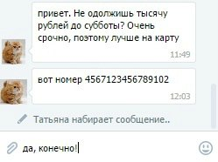
30 баллов
Вопрос 3.
Друг в социальной сети просит у вас в долг крупную сумму, причём просит перевести деньги в электронном виде. Что нужно делать?
Узнать ответ

Slide 9
Ответ 3.
Получив просьбу дать в долг, положить деньги на телефон, заплатить за Интернет... перезвоните и уточните, действительно ли знакомый нуждается в деньгах. Если у вас нет его номера, подумайте, стал бы этот человек просить у вас денег?
30 баллов
Обратно!

Slide 10
40 баллов
Вопрос 4.
В социальной сети с Вами познакомится ученик из
вашей школы, которого Вы ни разу не видели, и он
пригласил Вас встретится с ним в парке. Что делать?
Узнать ответ

Slide 11
40 баллов
Ответ 4.
Предложу встретиться вместе с нашими родителями, в многолюдном месте.
Обратно!

Slide 12
50 баллов
Вопрос 5.
В социальной сети в группе размещена реклама о продаже смартфона со скидкой 90 процентов. Для покупки телефона необходимо отправить деньги администратору группы. Как Вы поступите?
Узнать ответ

Slide 13
50 баллов
Ответ 5.
Не буду отправлять деньги, это мошенники! Заблокирую группу и оставлю жалобу на сообщество.
Обратно!

Slide 14
10 баллов
Вопрос 1.
Программа для борьбы с вредоносными файлами называется...
Узнать ответ

Slide 15
10 баллов
Ответ 1.
Антивирус
Обратно!

Slide 16
20 баллов
Вопрос 2.
Зачем люди создают вирусы?
Узнать ответ

Slide 17
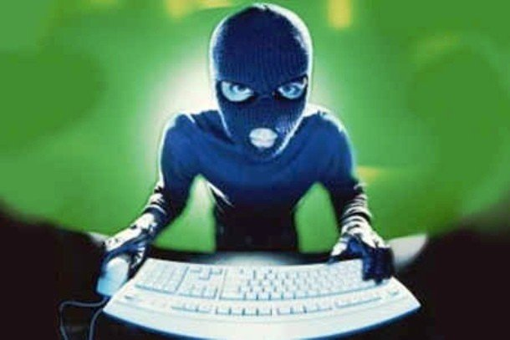
20 баллов
Ответ 2.
Чтобы навредить:
Сломать компьютер;
Украсть информацию;
Подменить данные и т.д.
Обратно!

Slide 18
30 баллов
Вопрос 3.
Почему вирус так называется?
Узнать ответ

Slide 19
Ответ 3.
Потому что он может распространяться и заражать другие компьютеры сети, как болезнь у человека может заражать других людей.
30 баллов
Обратно!

Slide 20
40 баллов
Вопрос 4.
Как вирус попадает на компьютер?
Узнать ответ

Slide 21
Ответ 4.
- Скачивается другой файл;
Подключается заражённый носитель;
Сайт, на котором вы находитесь в Интернете, содержит вредоносные скрипты.
40 баллов
Обратно!

Slide 22
50 баллов
Вопрос 5.
Что делать, если вирус уже находится на вашем компьютере?
Узнать ответ

Slide 23
Ответ 5.
Необходимо запустить антивирус и попробовать вылечить компьютер.
50 баллов
Обратно!

Slide 24
10 баллов
Вопрос 1.
Что такое персональные данные?
Узнать ответ

Slide 25
10 баллов
Ответ 1.
Это абсолютно любая информация о конкретном человеке (физическом лице). Это те данные, которые позволяют нам узнать человека в толпе, идентифицировать и определить как конкретную личность.
Обратно!

Slide 26
20 баллов
Вопрос 2.
Можешь ли ты контролировать размещение своих фотографий в сети Интернет, если выкладываешь их в социальные сети?
Узнать ответ

Slide 27
20 баллов
Ответ 2.
Нет!
Обратно!

Slide 28
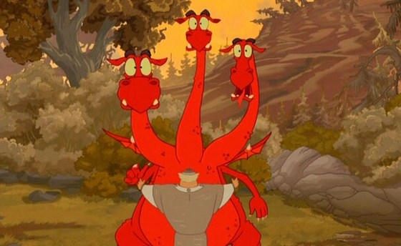
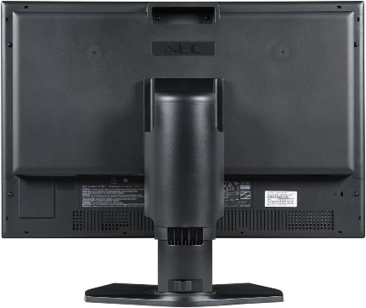
30 баллов
Вопрос 3.
Может ли твой друг заходить в твой аккаунт и отправлять от твоего имени сообщения?
Узнать ответ

Slide 29
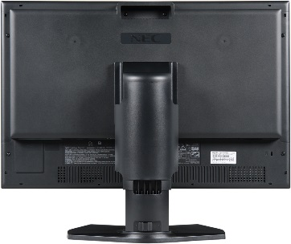
Ответ 3.
Нет. Имея доступ к твоему аккаунту друг может иметь доступ не только к тем файлам, которые ты разрешил смотреть, но и ко всем остальным данных.
30 баллов
Обратно!

Slide 30
40 баллов
Вопрос 4.
Вы хотите опубликовать в Интернете свою фотографию и фотографии своих одноклассников. Можно ли это сделать?
Узнать ответ

Slide 31
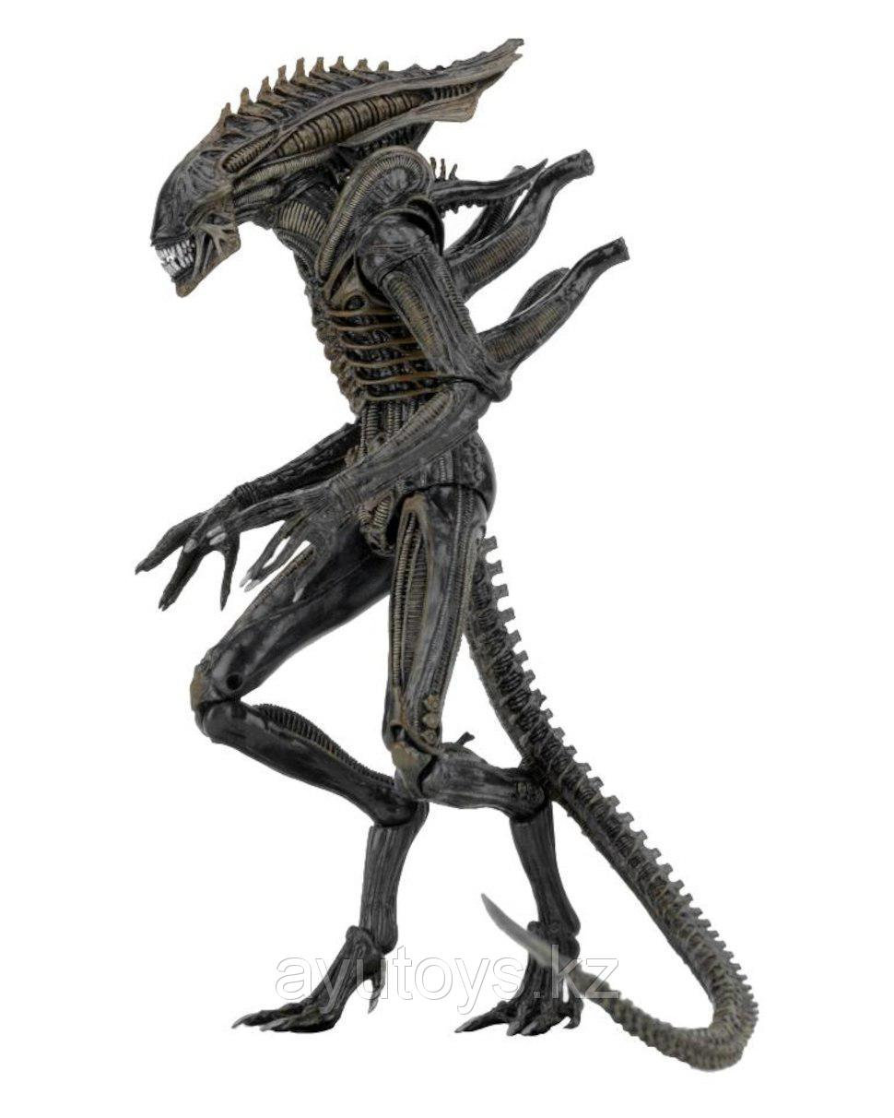
40 баллов
Ответ 4.
Можно, с согласия одноклассников
Чужие фотки без спроса не выкладывай!
Обратно!

Slide 32
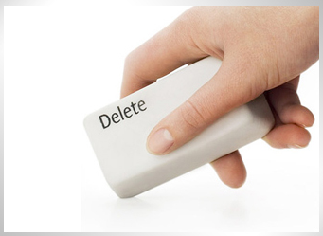
50 баллов
Вопрос 5.
Какая персональная информация, размещенная на онлайн-ресурсе, должна быть удалена из поисковой системы по запросу пользователя?
Узнать ответ

Slide 33
50 баллов
Ответ 5.
Номер паспорта или любого другого официального документа пользователя.
Обратно!

Slide 34
10 баллов
Узнать ответ

Slide 35
10 баллов
Обратно!
КИВИ Р У С

Slide 36
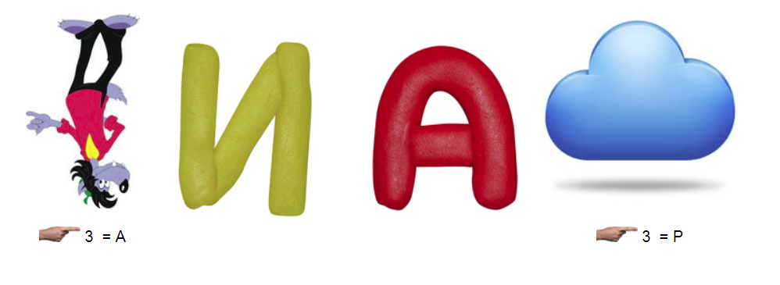
20 баллов
Узнать ответ

Slide 37
20 баллов
Обратно!
КЛАВ И А ТУРА

Slide 38
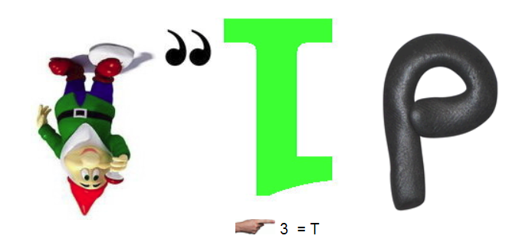
30 баллов
Узнать ответ

Slide 39
30 баллов
Обратно!
МО НИТО Р

Slide 40
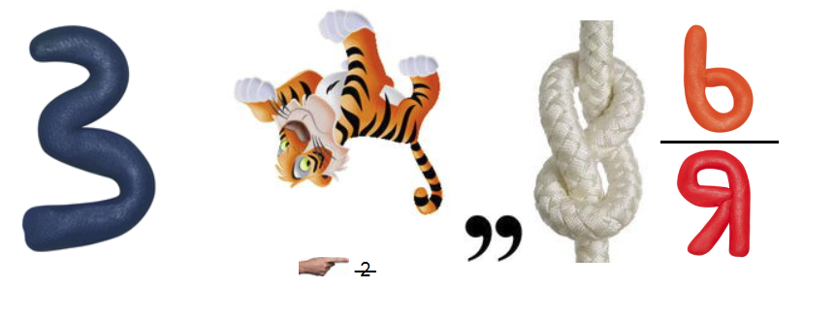
40 баллов
Узнать ответ

Slide 41
40 баллов
Обратно!
З РИТ ЕЛ Ь НА Я

Slide 42
50 баллов
Узнать ответ

Slide 43
50 баллов
П РОГ РА М М ИР ОВА НИ Е
Обратно!

Slide 44
10 баллов
Вопрос 1.
Что такое сетевой этикет?
Узнать ответ

Slide 45
10 баллов
Ответ 1.
Это правила поведения в Интернете.
Обратно!

Slide 46
20 баллов
Вопрос 2.
Нужно ли в Интернете соблюдать правила русского языка?
Узнать ответ

Slide 47
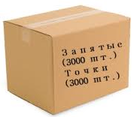
20 баллов
Ответ 2.
Конечно, да.
Обратно!

Slide 48
30 баллов
Вопрос 3.
В Интернете кто-то выражает мнение, противоположное моему. Как реагировать?
Узнать ответ

Slide 49
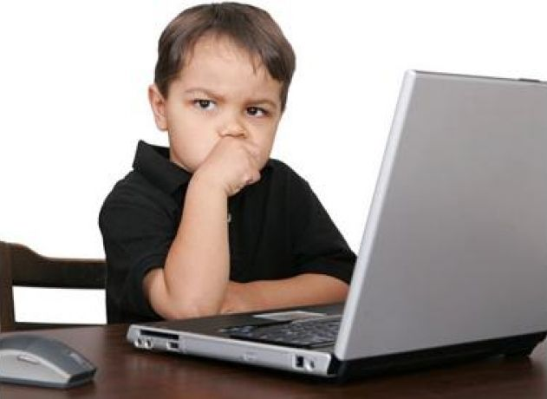
30 баллов
Ответ 3.
Каждый имеет право на своё мнение, а в Интернете мы общаемся с реальными людьми. Даже если я не согласен, я всё равно уважаю других комментаторов.
Обратно!

Slide 50
40 баллов
Вопрос 4.
Мы можем использовать смайлики и эмоджи для передачи эмоций. Что означает эта картинка?
Узнать ответ

Slide 51
40 баллов
Ответ 4.
Очень смешно!
Обратно!

Slide 52
50 баллов
Вопрос 5.
А что означает этот смайл? :-/
Узнать ответ

Slide 53
50 баллов
Ответ 5.
Это недовольство или озадаченность.
Обратно!

Slide 54
Спасибо за внимание!
Для самостоятельного изучения:
Разбираем Интернет с Гугл - http://www.razbiraeminternet.ru (курс с сертификацией)
О персональных данных для детей - http://xn--80aalcbc2bocdadlpp9nfk.xn--d1acj3b/ (тест)
Всероссийская контрольная работа по информационной безопасности - http://xn--d1abkefqip0a2f.xn--d1acj3b/ (тест с сертификацией)
Международный квест «Сетевичок» - http://www.xn--b1afankxqj2c.xn--p1ai/
Игра-викторина на тему «Безопасный Интернет». Разработала Макошина Нина Владимировна, учитель информатики и ИКТ МОУ «Шумиловская СОШ» Приозерского района Лен. области.

Slide 55
Использованные ресурсы:
Деление на команды - https://www.psychologos.ru/images/d6df66a8244674a673ad8d15ae622dc1.jpg Фон - https://digital.report/wp-content/uploads/2016/08/Opredelenie-termina-Internet-Retina.jpg
Ребусы - http://rebus1.com/
Антивирус - http://informatika.sch880.ru/images/039.gif
Вирус - https://bugaga.ru/uploads/posts/2016-04/1459844156_pro-virusy-3.jpg
Карта - https://png.icons8.com/office/1600/bank-card-missing.png
Отпуск - https://png.pngtree.com/element_origin_min_pic/16/06/30/165774db4dd84ab.jpg
Скрин вк - https://pp.userapi.com/c622023/v622023805/df1c/Qw7qu6HcC_c.jpg
Кот - https://cdn.maximonline.ru/e6/44/6c/e6446c822a5f2029ce9c06c63d1df408/1200x830_1_ac43dc36fac177b6701d0d10921c2163@1200x830_0xac120005_12253340831528084729.jpg
Знакомство - https://static8.depositphotos.com/1004157/1054/v/950/depositphotos_10540122-stock-illustration-girl-and-the-stranger.jpg
Скидка - https://cdn.pixabay.com/photo/2017/09/26/19/58/discount-2789877_960_720.png
Антивирус - http://laoblogger.com/images/anti-virus-clipart-4.jpg
Создатель вирусов - https://encrypted-tbn0.gstatic.com/images?q=tbn:ANd9GcSGChHOgynCUFJdtRtDQmdO7gn7jPOnTsZwpQyw6aj2oYG9ZQCpVg
Вирус - http://www.abchelp.co/wp-content/uploads/2018/04/germs-viruses-bacteria-clipart-3131773.jpg Вирус - https://intelserv.net.ua/upload/news/news_picture/1/vir.jpg
Антивирус - http://internetaccessmonitor.ru/uploads/posts/2016-11/1480083865_1474564396_super_antivirus_lenovos_ideaphone-1508x706_c1.jpg
Персональные данные - http://r53.tmbreg.ru/assets/images/5675467.png
Фотоаппараты - https://m.blog.hu/ma/maimanohaz/image/idezetek/analog-retro-cameras.jpg
Горыныч - http://s3.womanjournal.ru/sites/default/files/imagecache/body-590x/article/97168/images/byla_by_sheya_-_homut_naydetsya._kadr_iz_multfilma_dobrynya_nikitich_i_zmey_gorynych.jpg
Монитор - https://www.ixbt.com/monitor/nec/nec-pa241w/rear-l.jpg
Чужой - https://images.kz.prom.st/69927924_w640_h640_cid192422_pid49027845-3915f4f1.jpg
Сетевой этикет - http://prodawez.ru/wp-content/uploads/2014/11/pravila-setevogo-etiketa.jpg
Удаление данных - http://cdn.atl.clicrbs.com.br/wp-content/uploads/sites/27/2013/08/site-para-apagar-dados-da-internet.png
Документы - https://bestbabyclub.ru/wp-content/uploads/2017/09/dokumenty1-2.png
Ребусы созданы в генераторе ребусов на сайте http://rebus1.com/index.php?item=rebus_generator&enter=1
Общение в Интернете - http://v-garmonii-s-soboi.ru/wp-content/uploads/2012/03/internetob.png
Коробка запятых и точек - https://pp.userapi.com/c849224/v849224612/abaab/ISeyvnMZXQo.jpg
Комментатор - http://budennovsk.org/wp-content/uploads/2015/08/%D0%A1%D0%B5%D1%80%D1%8C%D1%91%D0%B7%D0%BD%D1%8B%D0%B9-%D0%BC%D0%B0%D0%BB%D1%8C%D1%87%D0%B8%D0%BA-%D1%81-%D0%BA%D0%BE%D0%BC%D0%BF%D1%8C%D1%8E%D1%82%D0%B5%D1%80%D0%BE%D0%BC.-%D0%9C%D0%B0%D0%BB%D1%8C%D1%87%D0%B8%D0%BA-%D0%B7%D0%B0%D0%B4%D1%83%D0%BC%D0%B0%D0%BB%D1%81%D1%8F.-%D0%98%D0%BD%D1%82%D0%B5%D1%80%D0%BD%D0%B5%D1%82.jpg
Смайлик = https://images-na.ssl-images-amazon.com/images/I/41GH2D%2BfYzL._SX425_.jpg
Озадаченный смайл - https://www.coloring-book.biz/_ph/265/2/354603305.jpg
Безопасный Интернет - http://ntschool50.my1.ru/_si/0/58734995.jpg
Часть вопросов взята из теста с сайта единыйурок.дети
Игра-викторина на тему «Безопасный Интернет». Разработала Макошина Нина Владимировна,
учитель информатики и ИКТ МОУ «Шумиловская СОШ» Приозерского района Лен. области.

